Slide 1
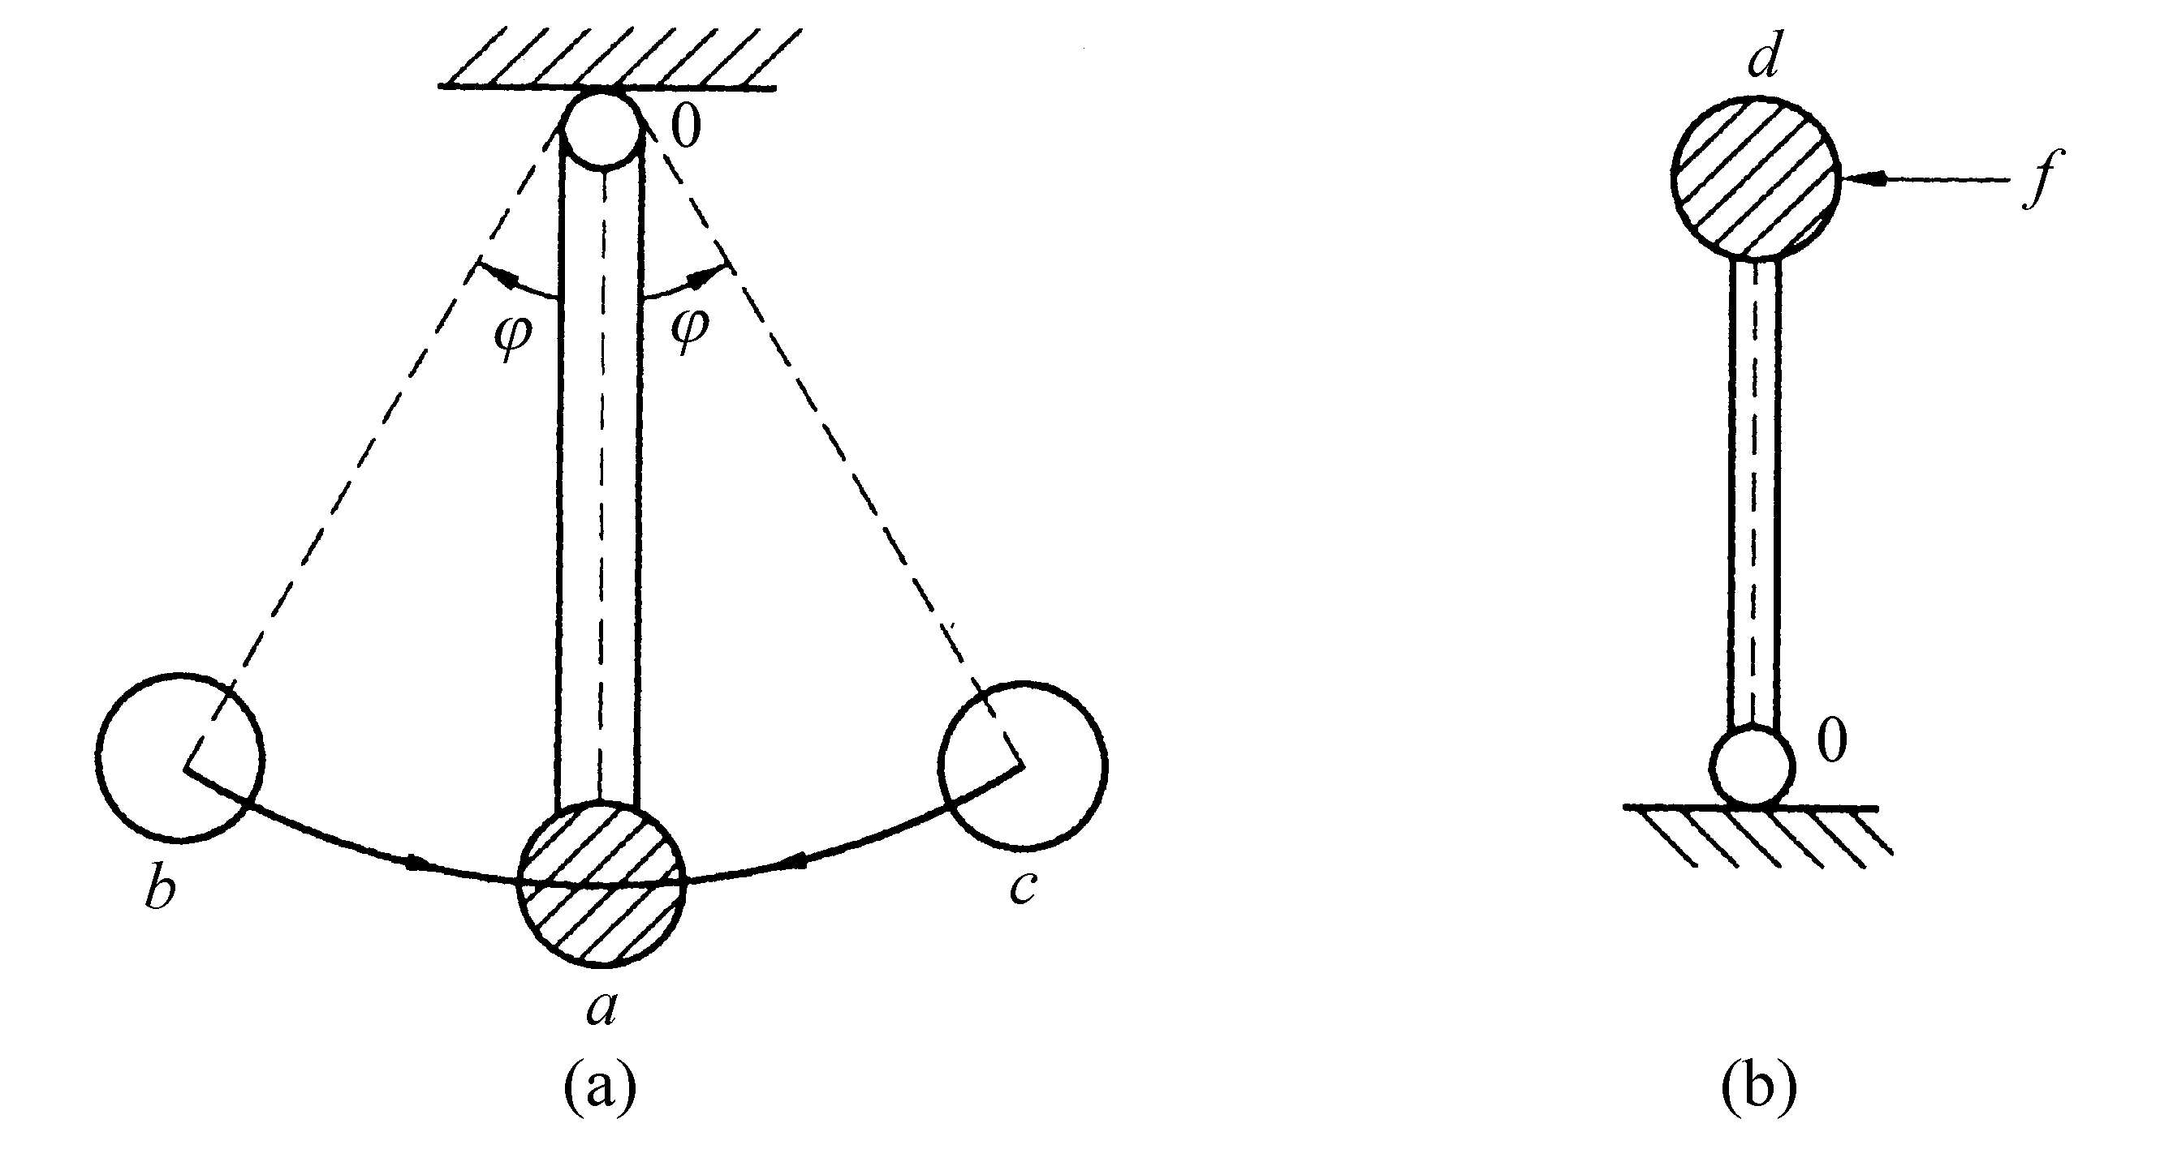
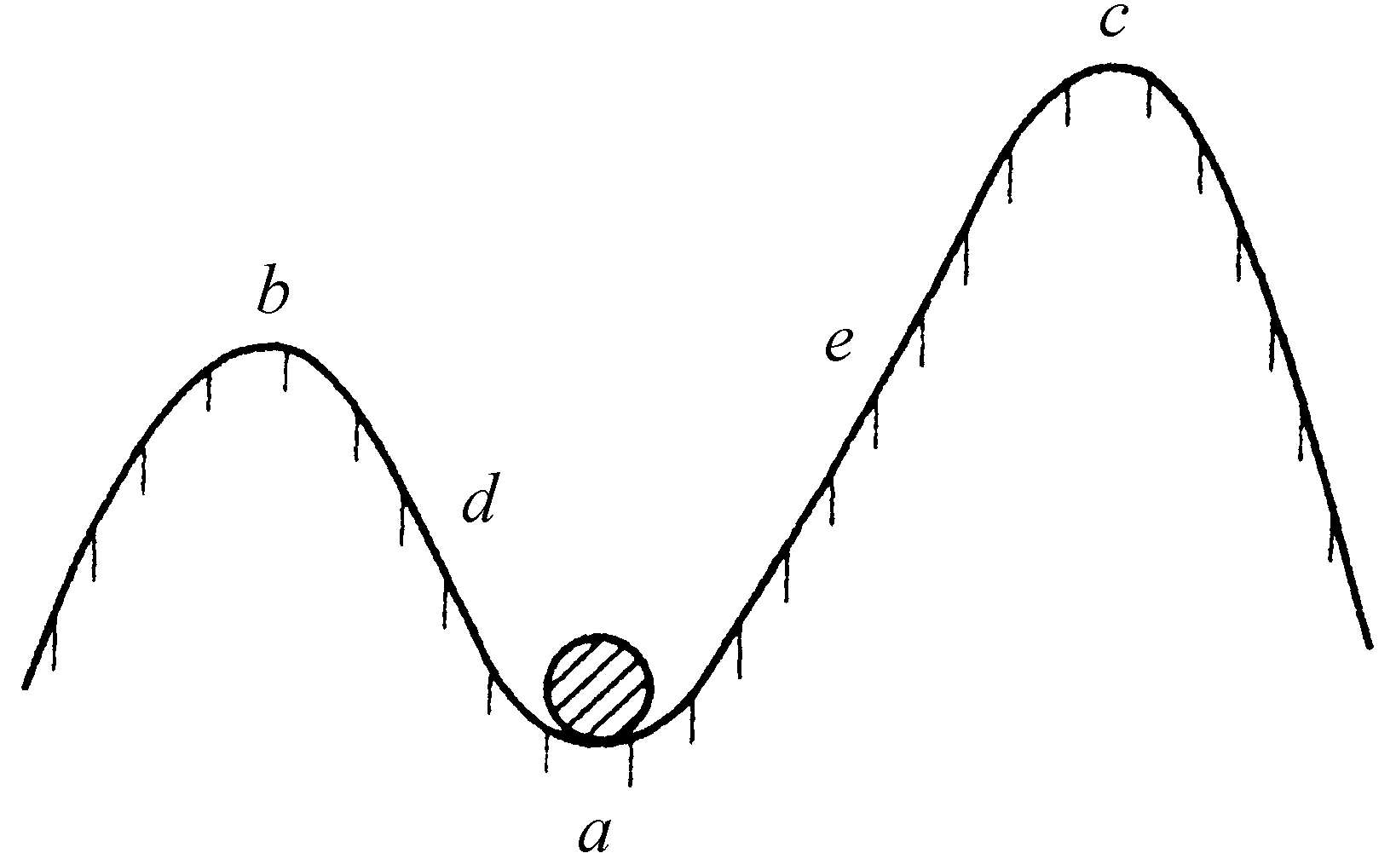
3.5 控制系统的稳定性
3.5.1 稳定的概念
力学系统中，外力为零时，位移保持不变的位置称平衡位置。 平衡位置的稳定性取决于外力为零时，系统能否从偏离平衡 位置处自行返回到原平衡位置。
悬挂的摆，垂直位置是稳定平衡位置
倒立的摆，垂直位置是不稳定平衡位置
控制系统中所有的输入信号为零，而系
统输出信号保持不变的点（位置）称为
平衡点（位置），取平衡点时的输出信号为零。
控制系统所有输入信号为零时，在非零
初始条件作用下，如果系统的输出信号随时间
的推移而趋于零（即系统能够自行返回到原平
衡点），则称系统是稳定的。否则不稳。

Slide 2
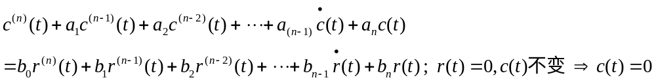
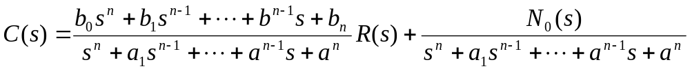
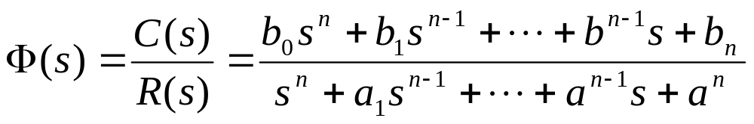
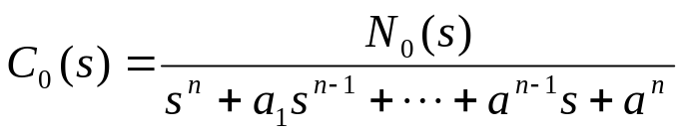
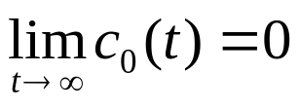
3.5.2 线性定常系统稳定的充分必要条件
线性定常系统稳定的充分必要条件：
即：系统闭环极点（特征根）全都具有负实部，全都分布在[s]平面左半部。

Slide 3
推论与说明
  1.线性系统的稳定性是本身固有特性，与外界输入信号无关。
  2.稳定的系统，单位冲激响应及输出信号中的瞬态分量都趋于零。
  3.实际物理系统不稳定时，变量往往形成大幅值的等幅振荡，或趋于最大值。
  4.有实部为零（位于虚轴上）的极点，其余极点都具有负实部，称临界稳定。工程上临界稳定为不稳定。

Slide 4
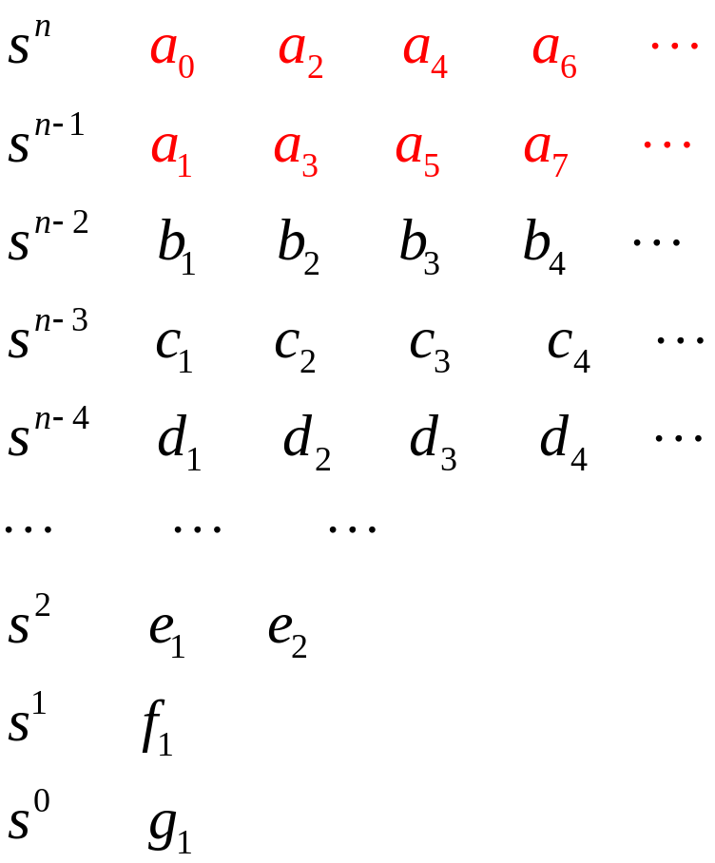
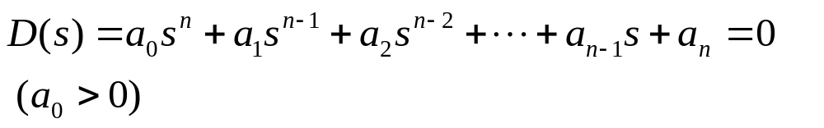
3.5.3 劳思稳定判据
对方程的系数做简单计算，可确定正实部根的个数，判定系统稳定性。
系统特征方程：
稳定的必要条件：特征方程不
缺项，所有系数均为正值。
劳思表

Slide 5

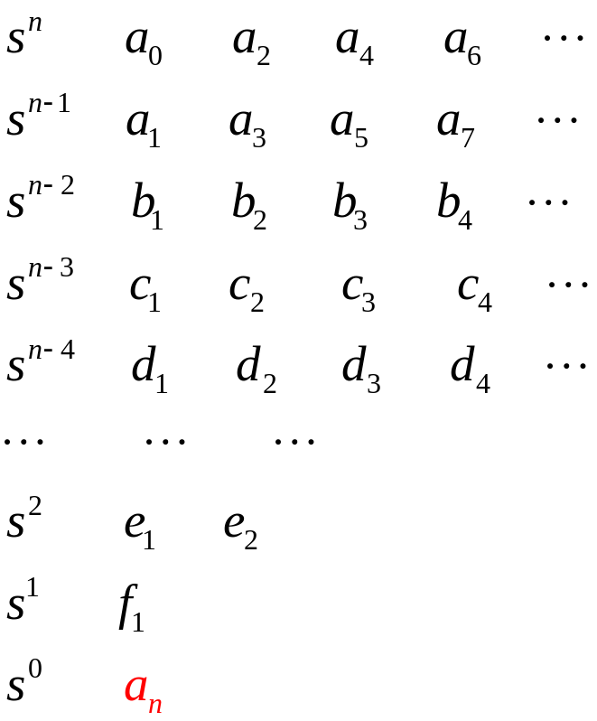
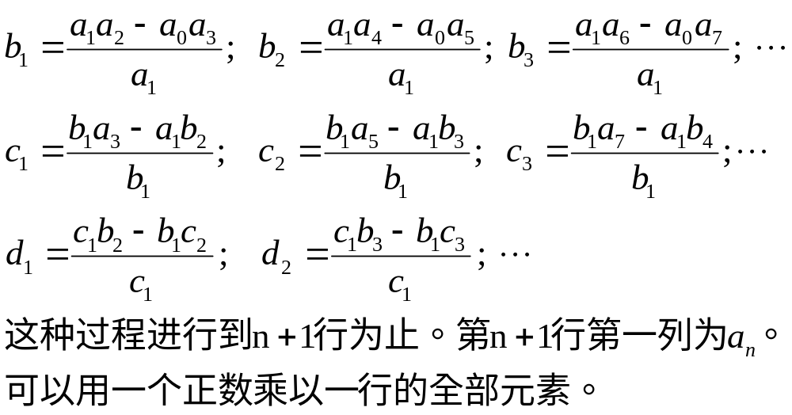
劳思稳定判据
劳思表 其中 等系数按下列公式计算
系统稳定的充要条件是：劳思表第一列各项元素均为正数。
方程中实部为正数的根的个数是第一列元素符号改变次数。

Slide 6

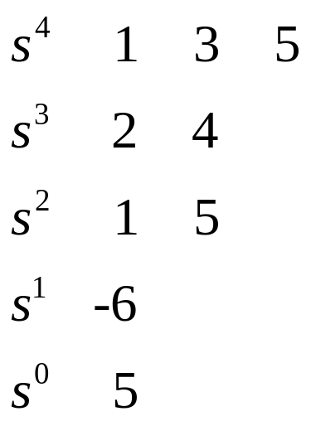
例 3-5-1 根据特征方程判断稳定性。
解：列劳思表
第一列元素符号改变两次，有两个正实部根，系统不稳定。

Slide 7
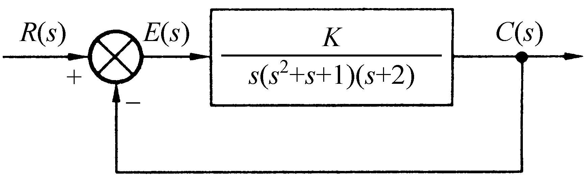
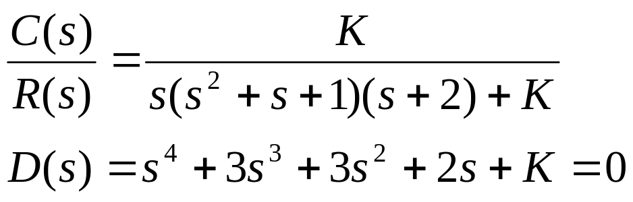
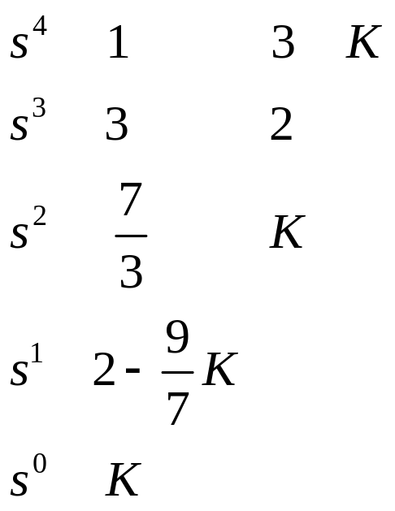
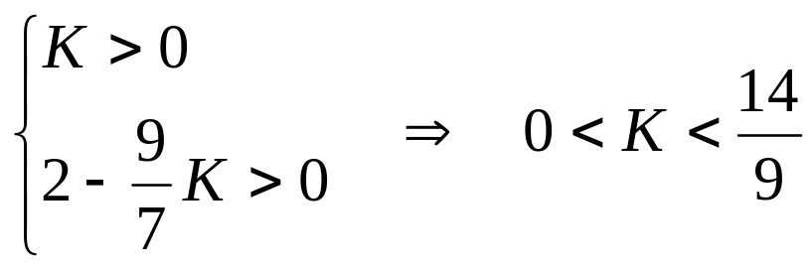
例 3-3-2 已知系统框图，
确定使系统稳定的K的
取值范围。
解 闭环传递函数和特征方程为

Slide 8
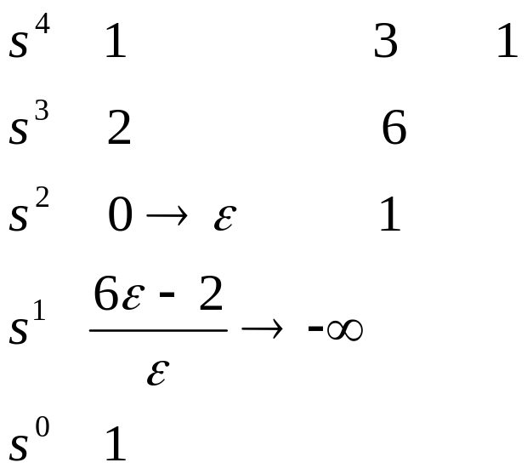
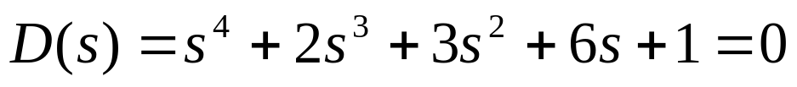
特殊情况
1.劳思表任一行中第一个元素为零，其余元素不全为零。
列劳思表时用一个小正数代替零元素继续列表。
  例如系统的特征方程为
第一列元素符号改变两次，有
两个正实部根，系统不稳定。

Slide 9
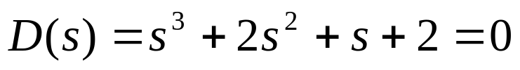
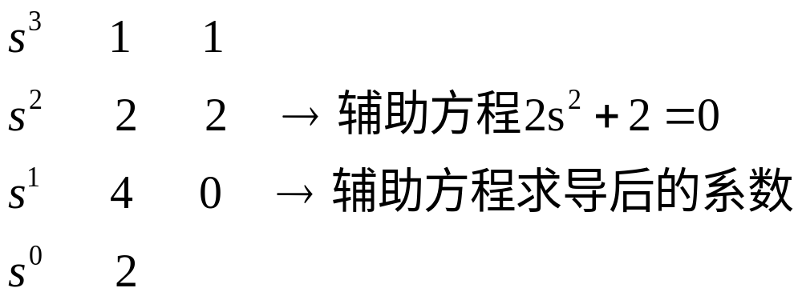

2.劳思表任一行中所有元素均为零。
此时方程中有一对大小相等、符号相反的实根，或一对纯虚根，或对称于s平面原点的共轭复根。
列表时先用全零行的上一行构成辅助方程，它的根就是原方程的特殊根。再将辅助方程求导，用求导后的方程代替全零行。
  例如系统的特征方程为
  劳思表为：
劳思表第一列元素符
号相同，故系统不含
正实部的根，而含一
对纯虚根，可由辅 助
方程解出，为 。

Slide 10
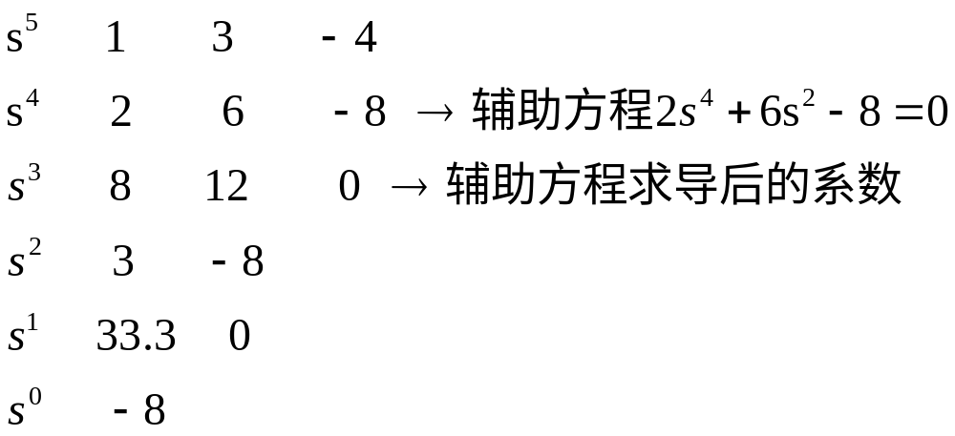
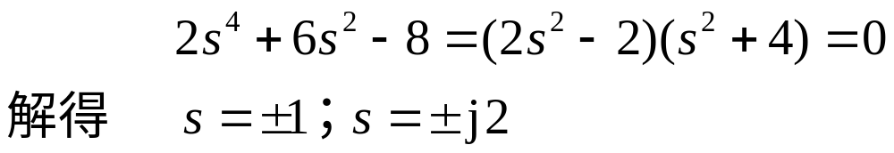
例3-5-3 已知系统的特征方程为
根据辅助方程求特征根。
解 劳思表为
第一列元素符号改变一次，有一个正实部根，可根据辅助方程

Slide 11
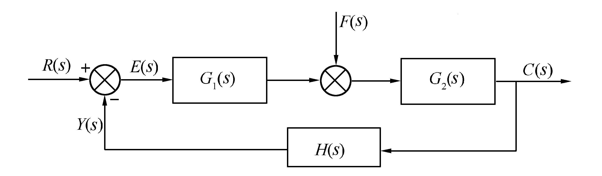


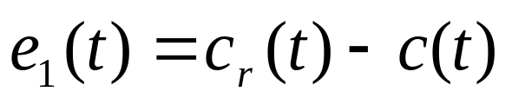

3.6 控制系统的稳态误差
3.6.1 稳态误差的基本概念
重点！
1.误差
设 为被控量的希望值
误差则是被控量的希望值
与实际值之差：
2.稳态误差
稳态误差：误差信号的稳态分量——仍然是函数。
由参考输入信号r(t)和扰动信号f(t)引起的稳态误差，它们与系统的结构和参数、信号的函数形式（阶跃、斜坡或加速度）以及信号进入系统的位置有关。这些误差又称原理性误差。

Slide 12
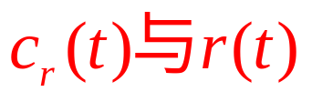




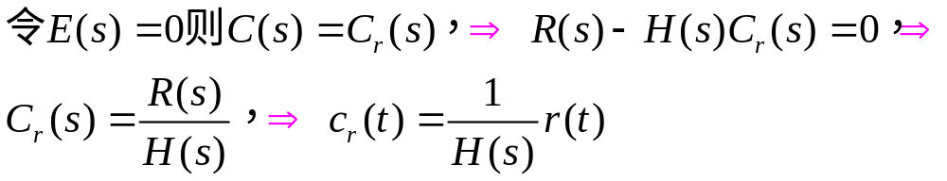
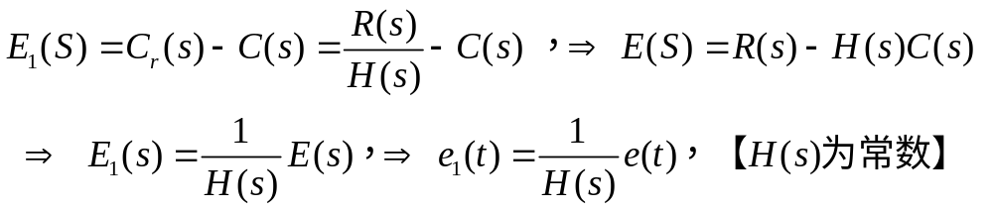
3. 之间关系
偏差信号 时的被控量的值 就是希望值 。
4.偏差与误差之间关系
H(s)=1,(稳态)偏差信号就是(稳态)误差信号；否则，先求稳态偏差(偏差信号的稳态分量)，再求稳态误差。
R(s)和F(s)都存在，用叠加原理求总的偏差。

Slide 13
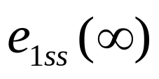
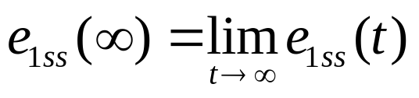
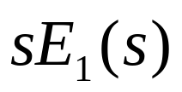
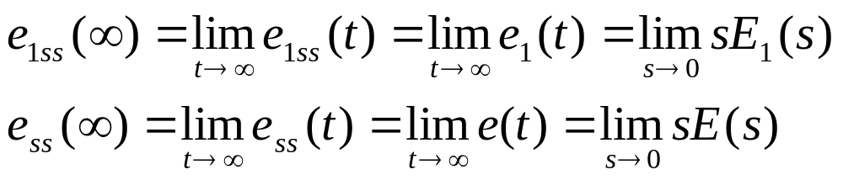
3.6.2 利用终值定理求稳态误差
（通常只考虑）稳态误差的终值
若 存在，或 的全部极点（原点除外）具有负实部，则

Slide 14
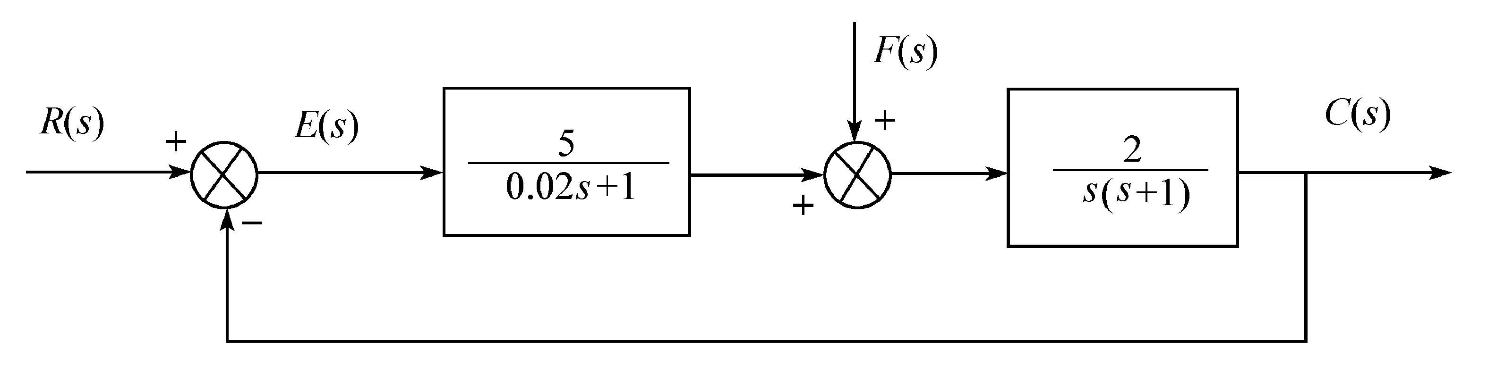
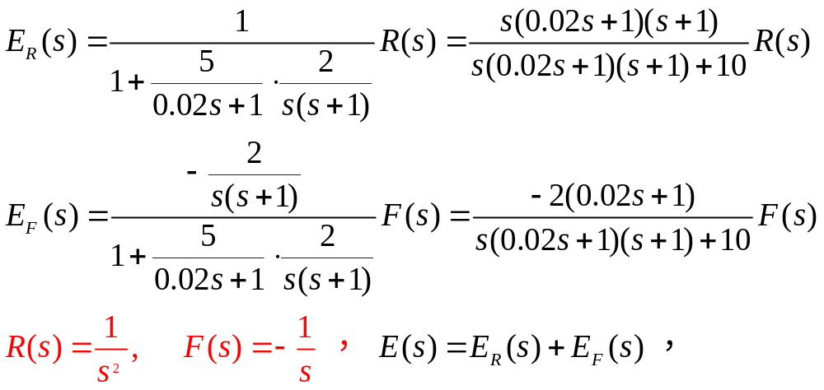
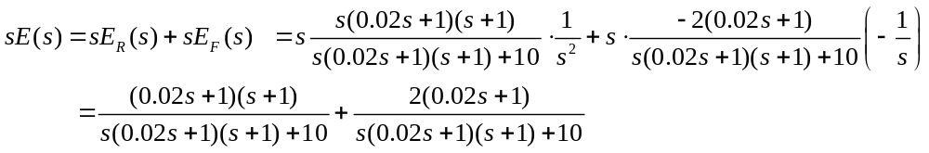
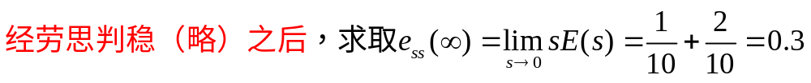
例3-6-1 r(t)=t, f(t)=-1(t)，求稳态误差终值。
解 单位负反馈，误差就是偏差。
【求取稳态误差终值或稳态偏差
终值之前，要先判断稳定性】

Slide 15
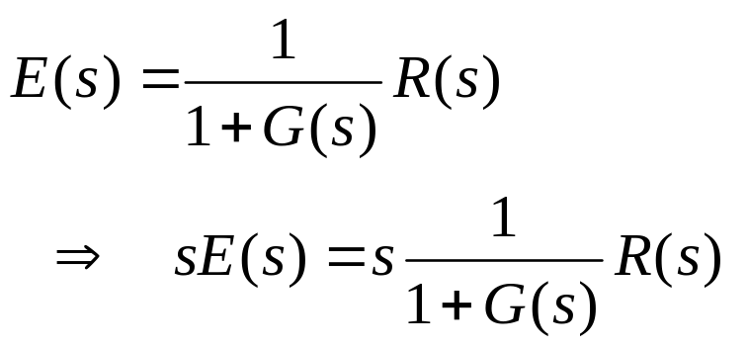
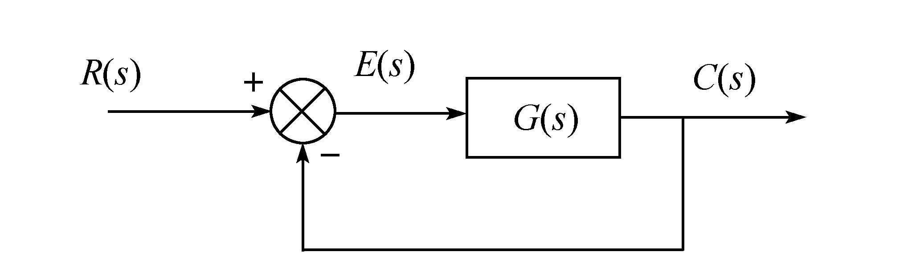
3.6.3 参考输入的稳态误差 与 系统的型别
系统的开环传递函数和偏差的闭环传递函数为：
—— v 型系统
以下推导仅针对：单位负反馈系统

Slide 16
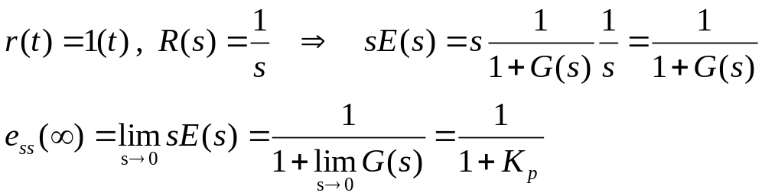
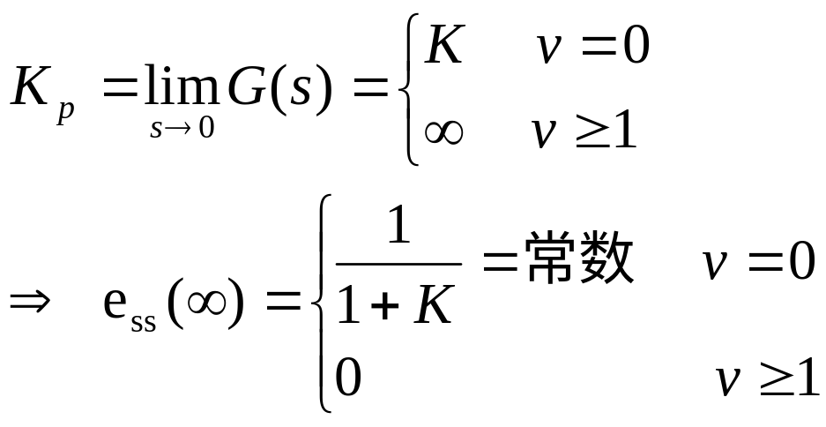
1.单位阶跃输入作用下的稳态误差
稳态位置误差系数：
0型系统称为有差系统。

Slide 17
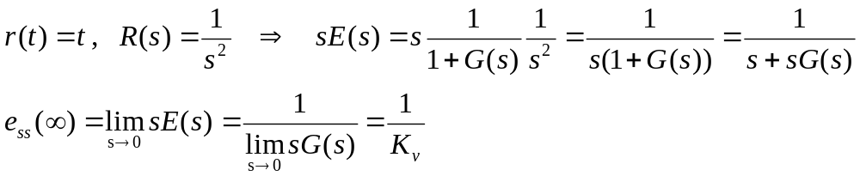
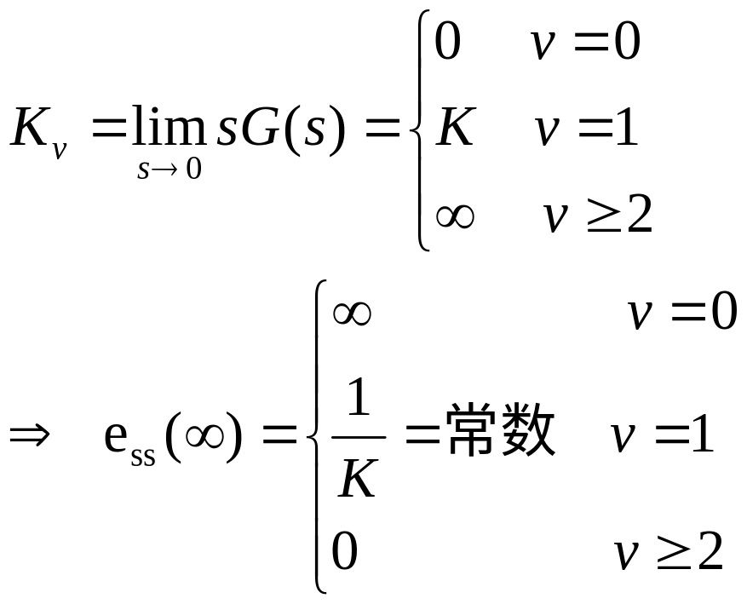
2.单位斜坡输入作用下的稳态误差
稳态速度误差系数：

Slide 18
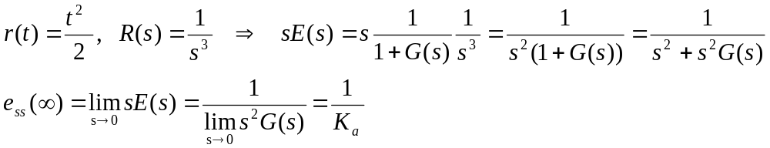
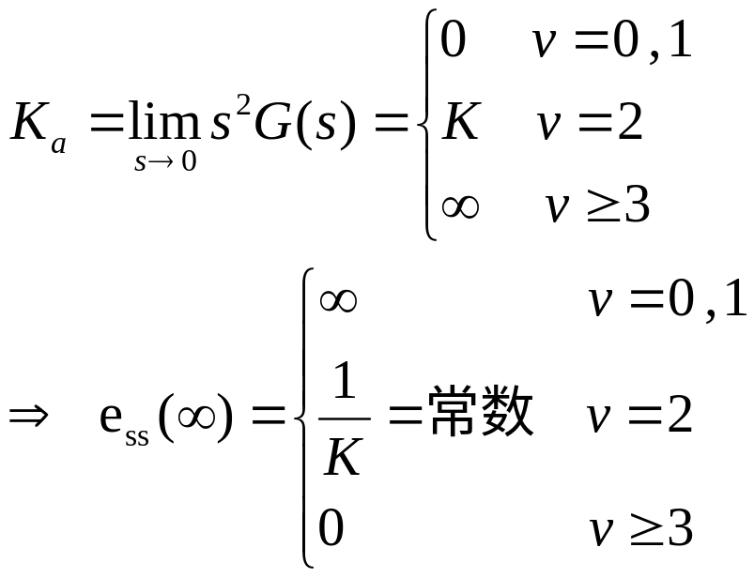
3.单位加速度输入作用下的稳态误差
稳态加速度误差系数：
减小或消除参考输入信
号的稳态误差的方法：
提高系统开环放大系数
和型别数。

Slide 19
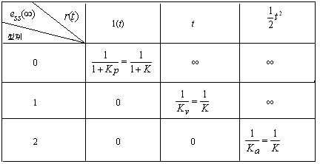
表3-6-1 参考输入的稳态偏差终值（单位负反馈则ess(∞)等于稳态误差终值，终值可省略）

Slide 20
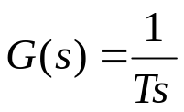


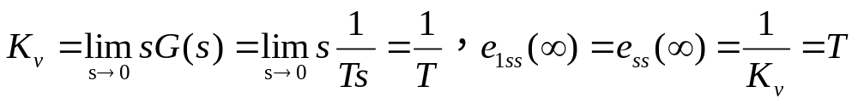
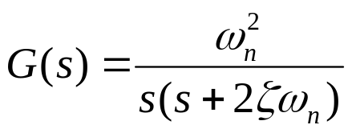
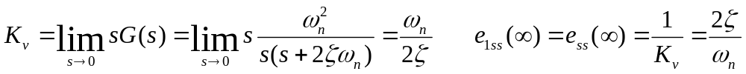
例3-6-2 单位负反馈系统的开环传递函数 ，求输入
时的稳态误差终值 。
解 1型单位负反馈稳定系统。
例3-6-3 单位负反馈系统的开环传递函数 ，求输入 时的稳态误差终值 。
解 1型单位负反馈稳定系统。

Slide 21
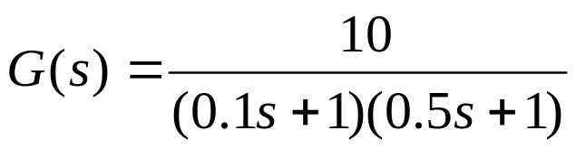
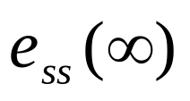


例3-6-4 单位负反馈系统的开环传递函数为
求r(t)=1(t)，r(t)=t 时的稳态误差 。
解 该系统是稳定的，系统为零型系统。

Slide 22






例3-6-5 单位负反馈系统的开环传递函数为
分别求出 时的稳态误差 终值 。
解 用劳思稳定判据可知闭环系统是稳定的。
1）这是1型系统，
2）
3）这是1型系统，

Slide 23






例3-6-6 调速系统输出信号为c(t)r/min（转/分）。
。求r(t)=1(t)V时的稳态误差。
解 系统开环传递函数为
系统是0型稳定系统，

Slide 24




3.6.4 扰动信号的稳态误差
偏差信号E（s）对扰动信号F（s）的闭环传递函数为
H(s)是常数
提高 (偏差信号和扰动信号之间的前向通路的放大系数和积分环节个数）可以减小扰动信号引起的误差。

Slide 25








例 3-6-7 设
若 ，求扰动信号引起的稳态误差终值 。
解 由扰动信号引起的偏差信号为 。
此二阶系统是单位负反馈的稳定系统，稳态误差为
提高 可以减小系统的稳态误差。

Slide 26




3.6.5 动态误差系数法
用动态误差系数法求稳态误差的关键：
将偏差传递函数展开成s的幂级数。
在s=0的邻域内
展开成泰勒级数，
系数 称为动态误差系数，用除法求。

Slide 27



例3-6-8 单位负反馈系统的开环传递函数
分别求出输入信号r(t)=1(t),t时的稳态误差的时间函数。
解 单位负反馈系统，偏差就是误差。

Slide 28





例3-6-9 单位负反馈系统的开环传递函数
输入信号 ，求稳态误差的时间函数 。
解 单位负反馈系统，偏差就是误差。

